Slide 1

Realisieren eines Rechners als Einzelseiten-Webapplikation
Von Cindy Hinze | Fachinformatikerin Anwendungsentwicklung
Agenda
1 Vorstellung
5
Fazit
2
Planung
4 Implementierung
3
Entwurf

Slide 2

Agenda
1 Vorstellung
5
Fazit
2
Planung
4 Implementierung
3
Entwurf
2
Planung
3
Entwurf
4
Implementierung
5
Fazit
1 Vorstellung

Slide 3
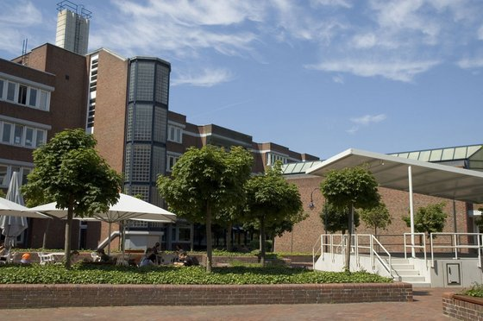

2
Planung
3
Entwurf
4
Implementierung
5
Fazit
1 Vorstellung
Projektumfeld
Annedore-Leber-Oberschule
Seit 1979
Menschen mit Einschränkungen
Individualprojekt: Scythe Rechner

Slide 4





2
Planung
3
Entwurf
4
Implementierung
5
Fazit
1 Vorstellung
Projektziel
Eingabe
Berechnen
Daten abspeichern

Slide 5




2
Planung
3
Entwurf
4
Implementierung
5
Fazit
1 Vorstellung
Projektbegründung
Zeitaufwendig
Manuelle Arbeit
Platzverschwendung
Ressourcenverschwendung

Slide 6









2
Planung
1
Vorstellung
2
Planung
3
Entwurf
4
Implementierung
5
Fazit
1 Vorstellung
Projektabgrenzung

Slide 7


1
Vorstellung
3
Entwurf
4
Implementierung
5
Fazit
2
Planung
Projektplanung - Planung
Projektphase | Stunden
1 Analyse | 4
2 Entwurf | 9
3 Implementierung | 40
4 Test | 5
5 Dokumentation | 12
Gesamt | 70
Wasserfallmodell
Front-End:
HTML, CSS, Javascript
Back-End:
PHP
MariaDB
Model View Controller

Slide 8

2
Planung
3
Entwurf
1
Vorstellung
3
Entwurf
4
Implementierung
5
Fazit
2
Planung
Projektplanung - Analyse
Anforderungen:
Zahlen berechnen
Nicht negativ
Beschränkte Länge
Kein Komma
Alles Pflichtfelder
Abspeichern (Datenbank)
Projektkosten
Software | 0
Azubi | 70h * 10€/h = 700€

Slide 9
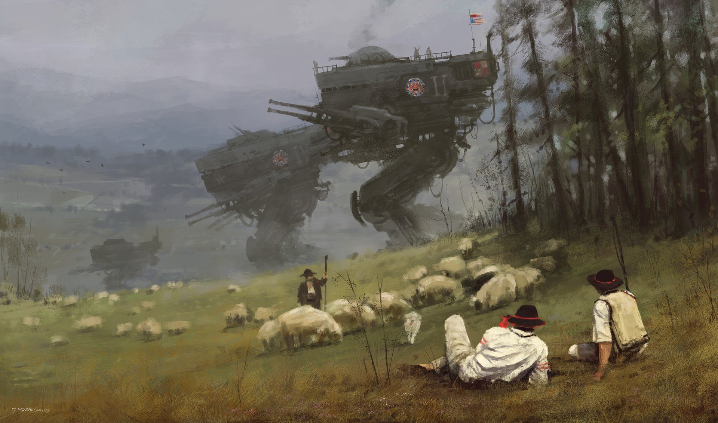

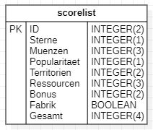
3
Entwurf
4
Implementierung
1
Vorstellung
2
Planung
4
Implementierung
5
Fazit
3
Entwurf
Entwurfsphase
number
Eingabefelder
max/min
parseInt
Button
required
POST/GET
SQL

Slide 10

1
Vorstellung
2
Planung
3
Entwurf
5
Fazit
4
Implementierung
Implementierung

